Slide 1
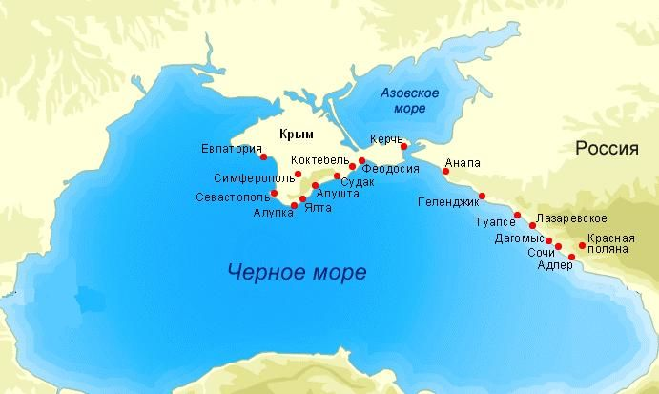
Обитатели Черного моря

Slide 2
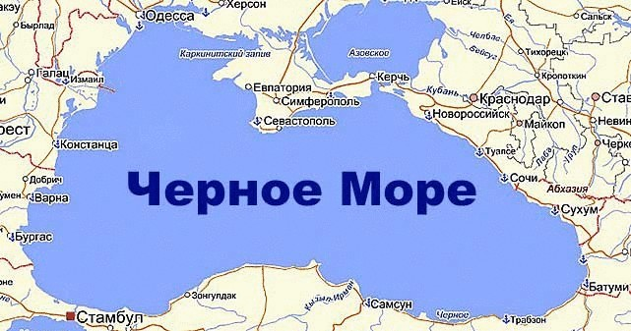
Россию омывает 13 морей, а Крымский полуостров – два, вы знаете их названия? (ответы детей). Сегодня мы отправимся в путешествие к Черному морю. Его площадь – 436400 кв.км. Самое глубокое место – 2 км 210 м. Черное море очень теплое, не замерзает даже зимой, но неспокойное и бурное. Во время холодов на море очень часто бывает шторм, вода в нем становится черной, мутной. Большие волны чудовищной силы могут затягивать в пучину не только людей, но и корабли. Поэтому и назвали его Чёрное, что значит "суровое", "грозное", "опасное" .

Slide 3
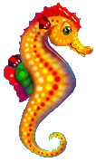
Привет, дружок!
Я – морской конёк, поиграй со мной, пожалуйста… Отгадай загадки про моих друзей, обитателей Черного моря! Мышкой выбери правильный ответ.
Жми на стрелочку, чтобы перейти к моим загадкам

Slide 4
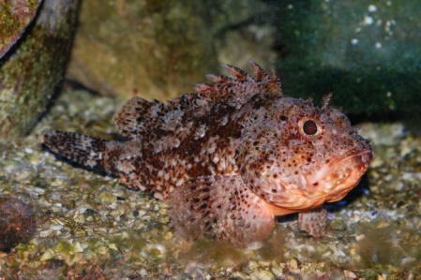
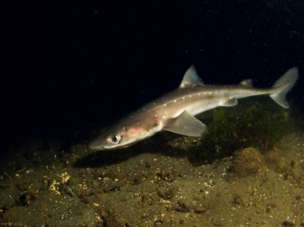

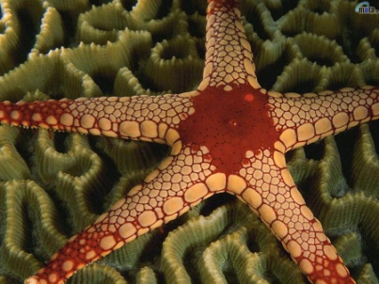
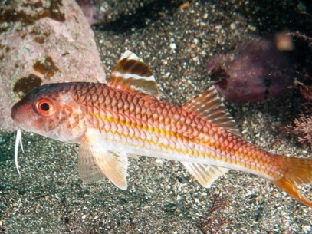
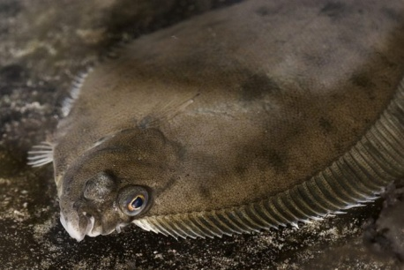
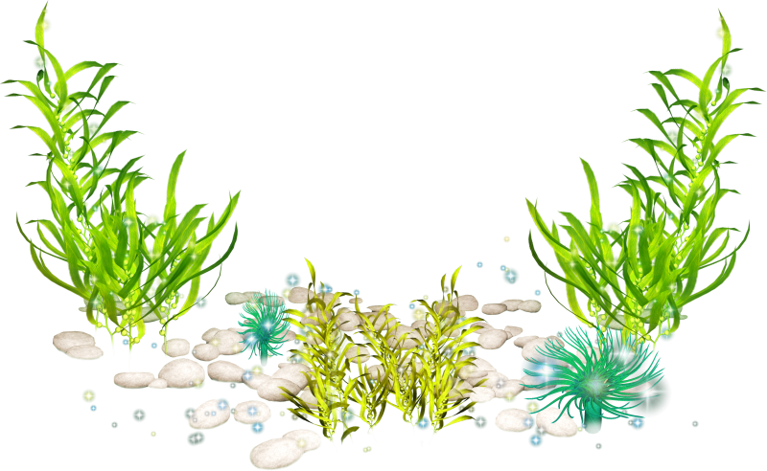
Мчится, воды рассекая,
Злая хищница морская.
Улыбнулась, подмигнула
Нам зубастая …………?
Акула

Slide 5
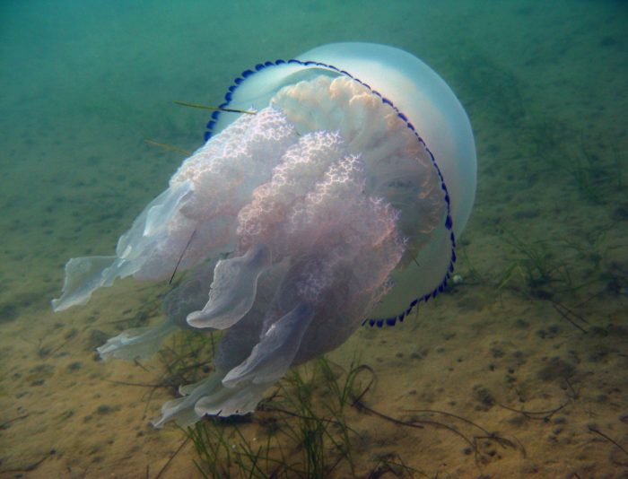
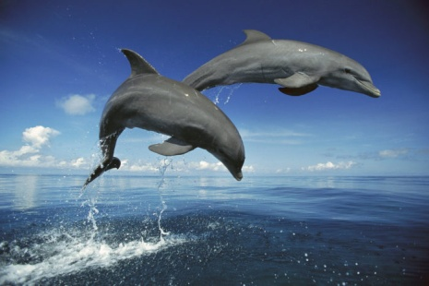
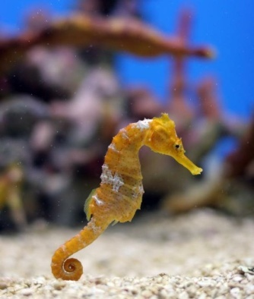
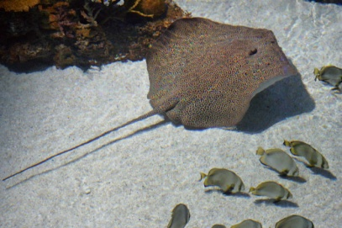

Вновь, играя и шаля
Перед носом корабля,
Над водой мелькают спины,
Мчатся шустрые…
дельфины

Slide 6


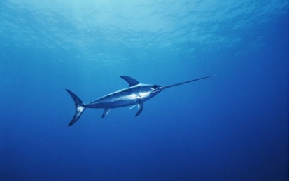

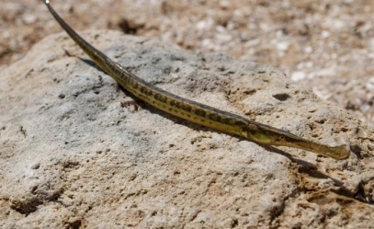
Что за дивная лошадка?
Очень странные повадки:
Конь не сеет и не пашет,
Под водой с рыбёшкой пляшет.
морской конёк

Slide 7




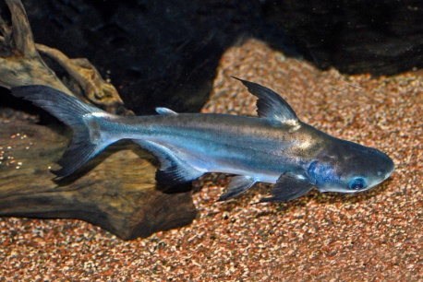
Глубоко на дне она
Словно на небе видна.
Но не светит и не греет.
Потому что не умеет.
морская
звезда

Slide 8
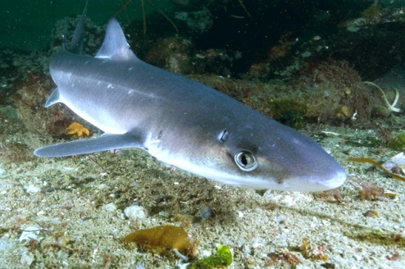

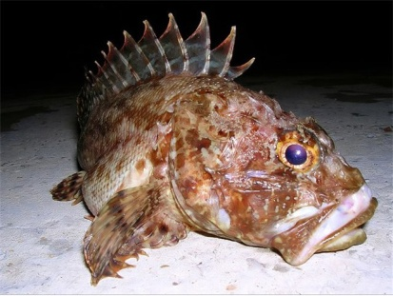
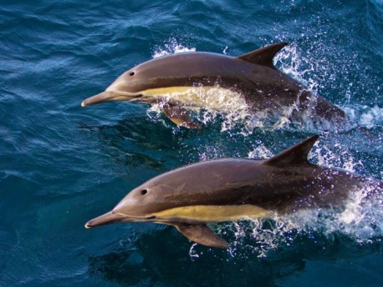
Он драчун и забияка,
Никогда не знает страха:
На спине – иголки,
А иголки – колки.
ёрш

Slide 9
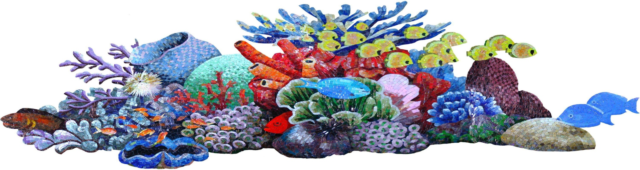
Выбери из четырёх рыбок одну лишнюю

Slide 10



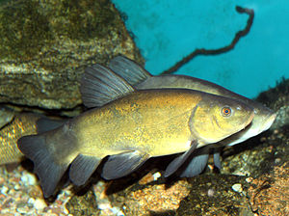
Обитатели Черного моря
Кто лишний?
Катран
Скорпена
Морская звезда
Линь

Slide 11


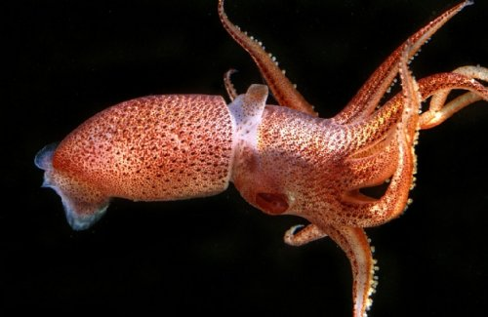
Обитатели Черного моря
Кто лишний?
Рыба – игла
морской конёк
Медуза корнерот
осьминог

Slide 12


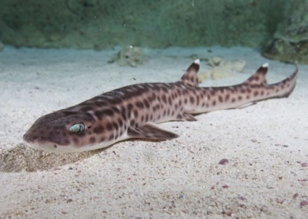
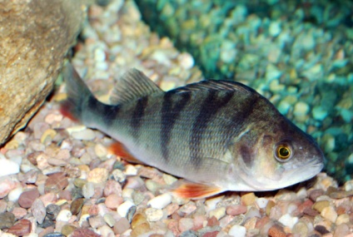
Обитатели Черного моря
Кто лишний?
Барабулька
Скат хвостокол
Речной окунь
Кошачья акула

Slide 13


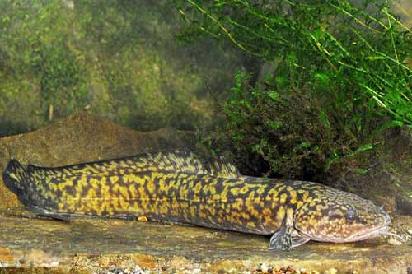
Обитатели Черного моря
Кто лишний?
Камбала
Дельфин Афалина
Морская звезда
Налим

Slide 14
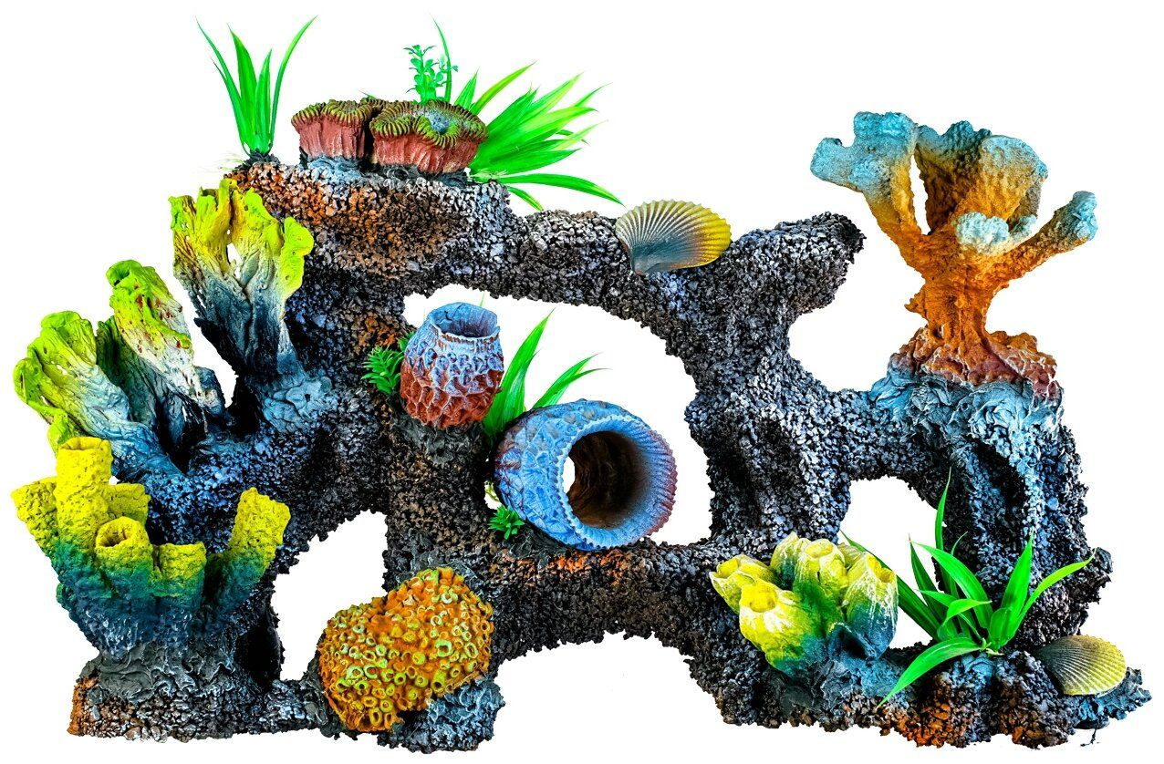
В аквариуме спрятались жители Черного моря , помоги найти их

Slide 15
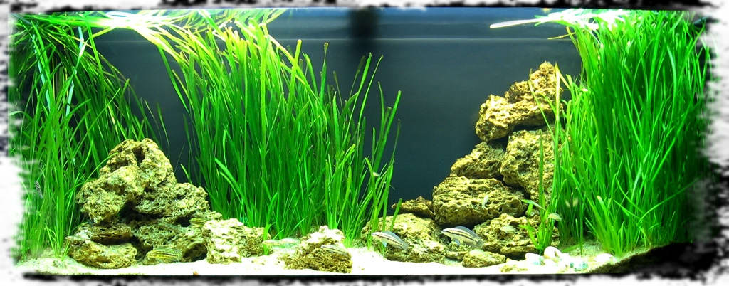
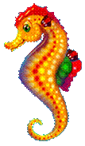

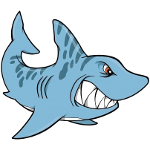
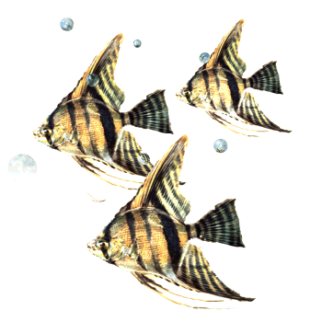


Аквариумные рыбки
Кто лишний?
Гуппи
Молодец!
Молодец!
Скалярий
Золотая рыбка
Молодец!

Slide 16
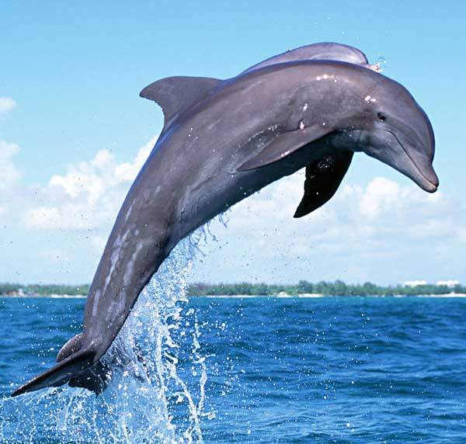
Выбери правильный ответ
Дельфин
Млекопитающее животное
У дельфина нет зубов
У дельфинов слабое зрение
У дельфинов нет слуха
Длина тела до 4, 5 метров.
Дельфин постоянно линяет.

Slide 17
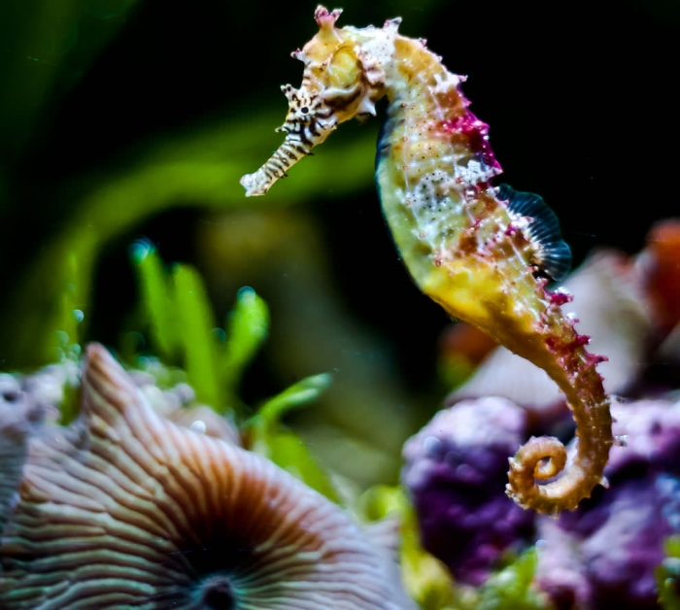
Выбери правильный ответ
Морской конёк
Морской конек – рыба.
Скачет под водой
Длина тела не более 30 см.
Не может менять цвет
Потомство вынашивает самец
У морского конька нет чешуи

Slide 18
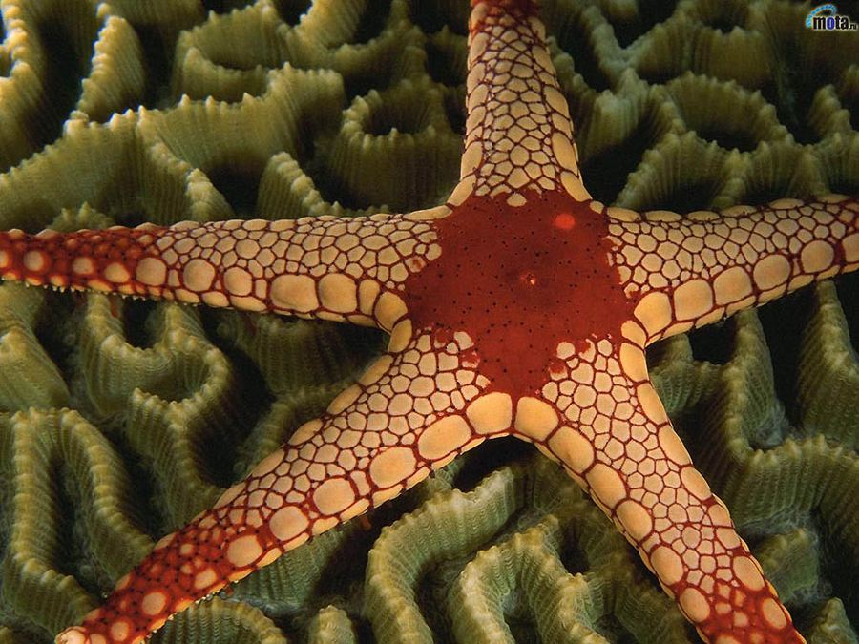
Выбери правильный ответ
Морская звезда
Хищник
Не передвигается в воде
Продолжительность жизни до 30 лет
Питается только водорослями
Не умеет плавать
Обитает на дне моря

Slide 19
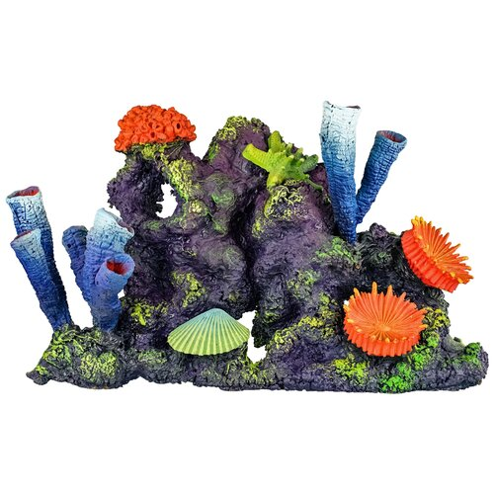
Спасибо,
до свидания!

